Slide 1
100. dan škole
Petra Masnica i Eva Marques 7.a

Slide 2
uvod
U 100 dana ove školske godine puno toga se dogodilo, od natjecanja i sajmova, sve do izleta. Pogledajmo što smo sve obilježili.

Slide 3
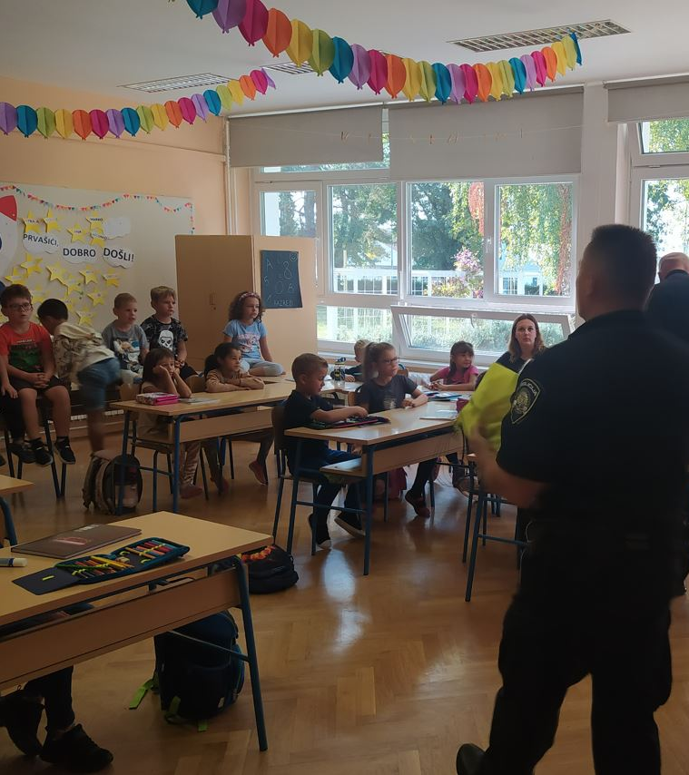
Sigurno u školu s HAK-om
14.9.2023. godine učenike 1.c i 1.d razreda posjetili su djelatnici Policijske postaje Nova Gradiška i gospođa iz HAK-a, dok su dan ranije posjetili učenike 1.a i 1.b razreda.

Slide 4
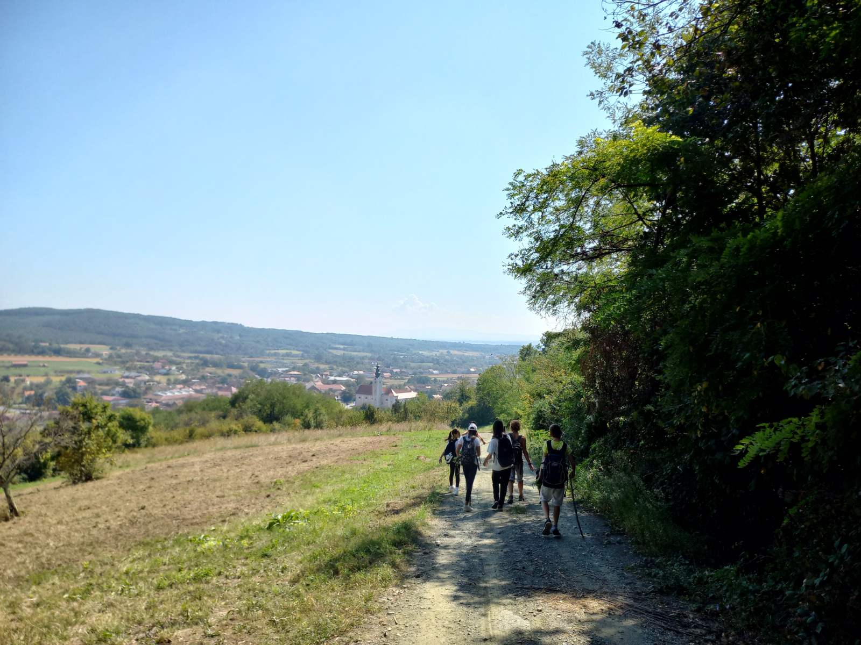
Prvi planinarski izlet Mladih planinara
17.9.2023.
Planinari naše škole otišli su na izlet na stazu Nova Gradiška – Bačica - Nova Gradiška u pratnji nastavnica Aleksandre Pilipović i Marine Ćalušić Samardžija

Slide 5
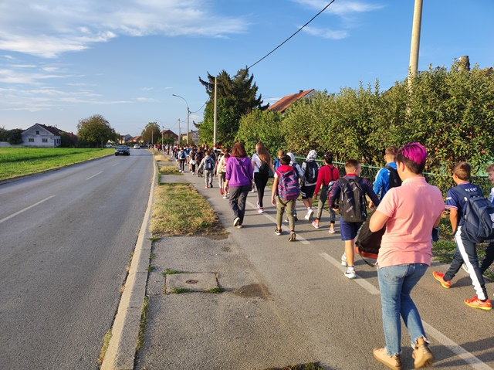
Obilježili smo Europski dan bez automobila – pješačili do Ljupine
U petak 22.9.
Učenici od 5. – 8. razreda pješačili su od škole do nogometnog stadiona u Ljupini

Slide 6
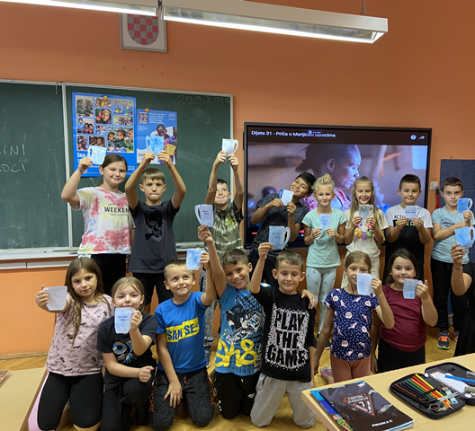
Projekt - Marijini obroci
Nastavnica engleskog jezika Kristina Abramović i vjeroučiteljice Emanuela Ljubičić, Martina Videc i Andrijana Petrović, ove su se godine uključile u projekt Marijini obroci.

Slide 7
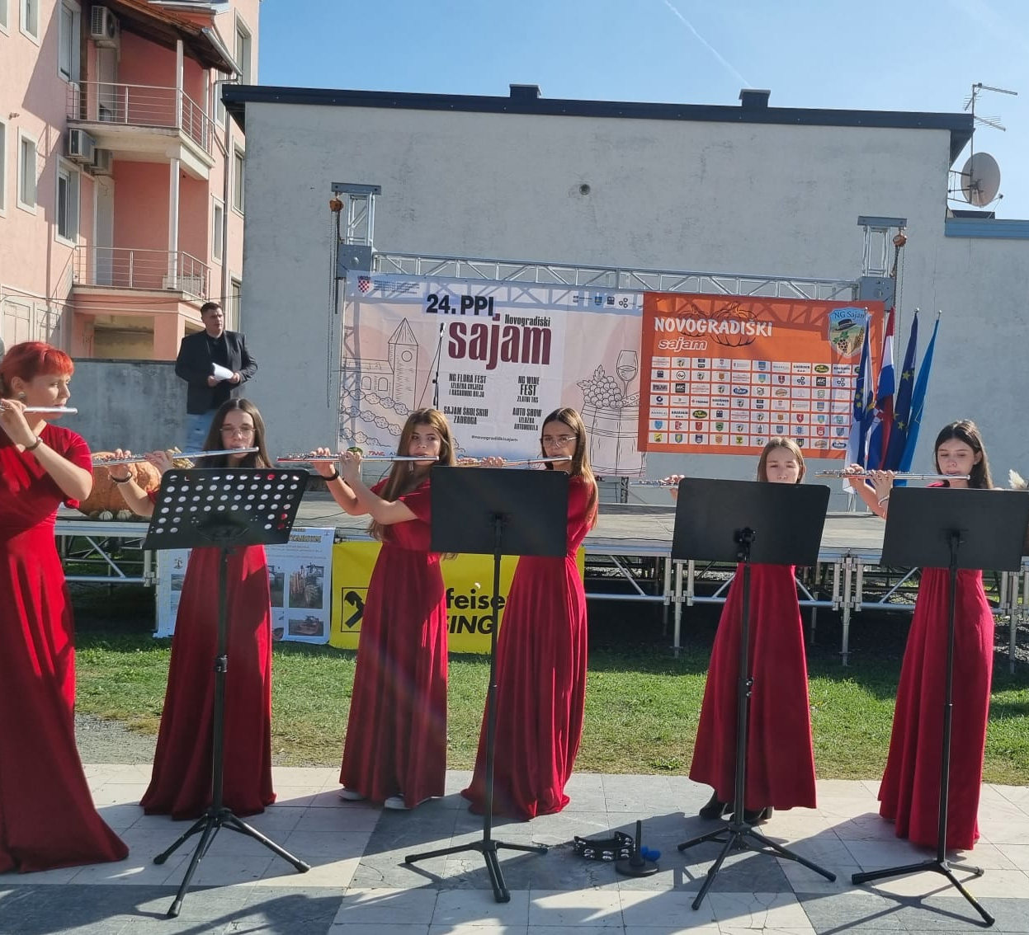
Flautistice nastupom otvorile glazbenu sezonu!
Na Novogradiškom jesenskom sajmu 13. listopada nastupale su naše flautistice.

Slide 8
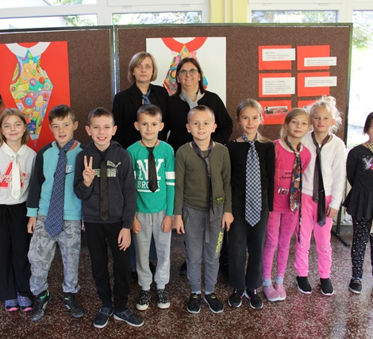
Dan kravate
Kao svake godine, obilježili smo Dan kravate.

Slide 9
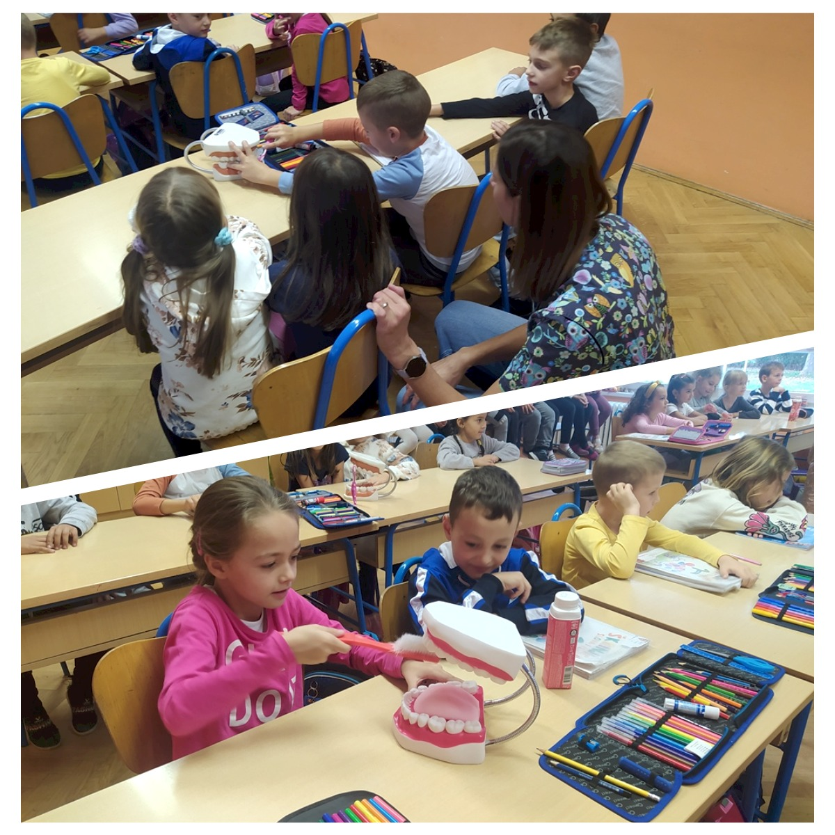
Radionica za prvašiće o njezi zubi
U četvrtak, 2. studenoga 2023., doktori dentalne medicine Irena Žak i Fabijan Višković održali su radionicu s učenicima 1.c i 1.d razreda.

Slide 10
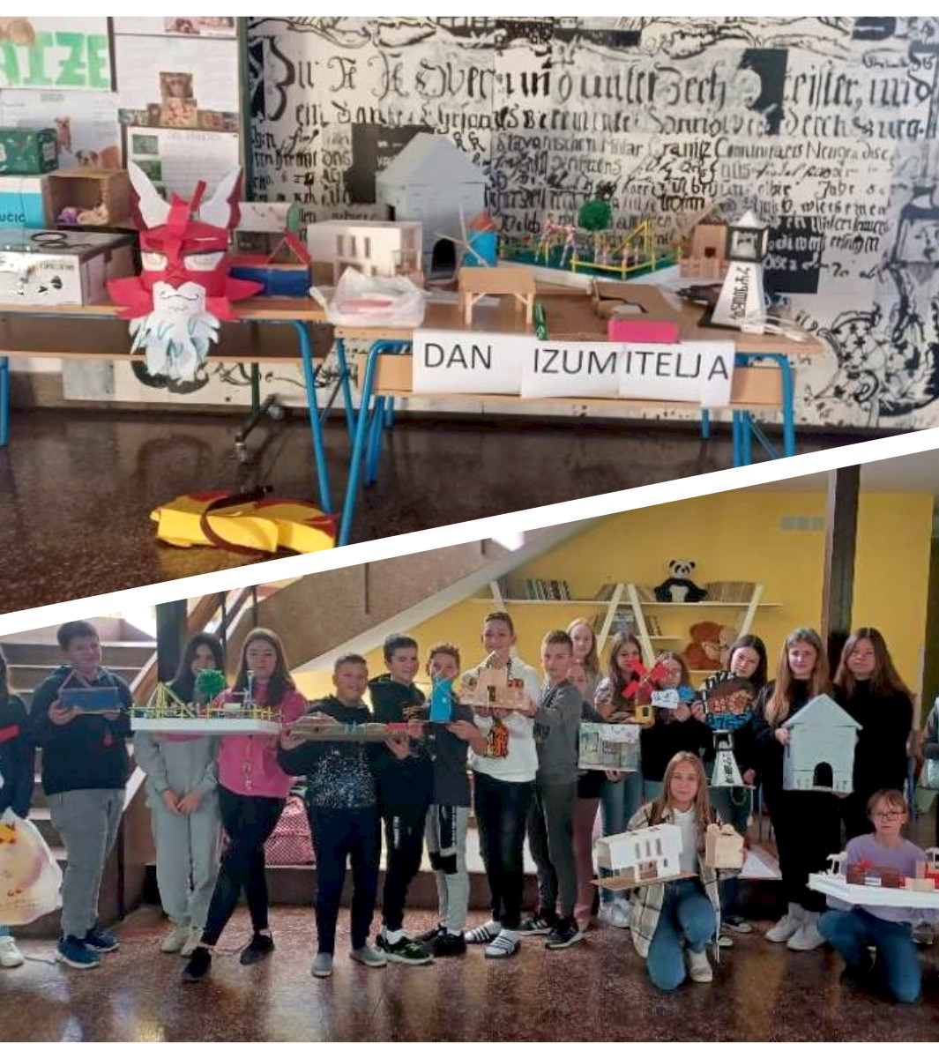
Dan izumitelja
Međunarodni dan izumitelja obilježava se svake godine 9. studenog.
Učenici naše škole izradili su mnoge izume te ih predstavljali pred razredima.

Slide 11
I ove godine je Sveti nikola posjetio našu školu

Slide 12
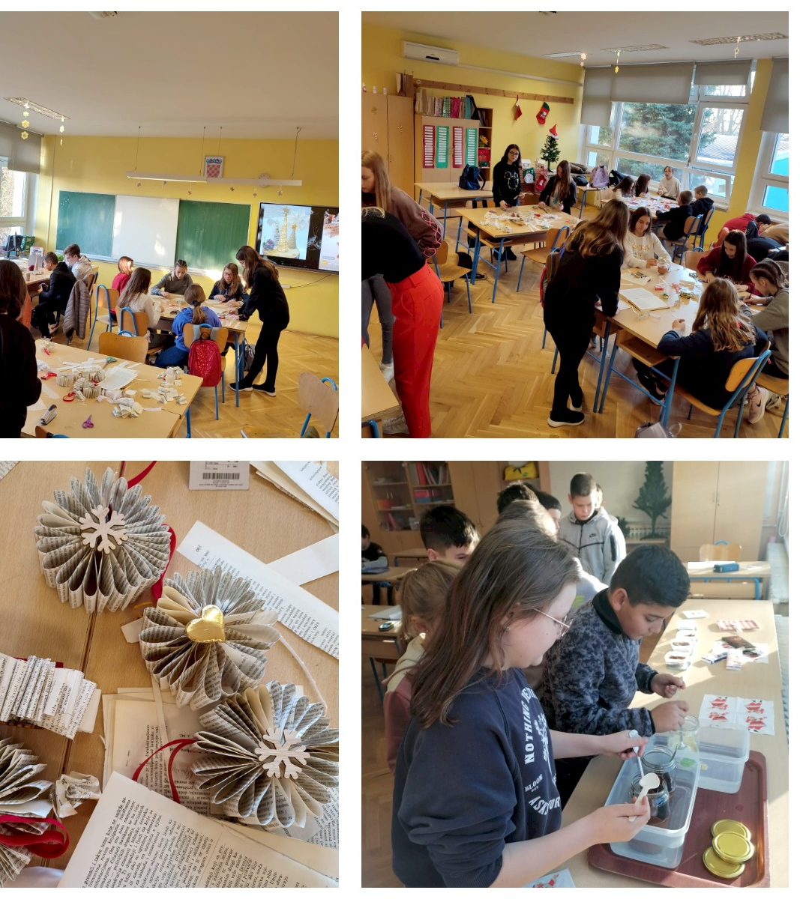
Dan otvorene nastave
8.12. 2023.
Obilježili smo dan otvorene nastave
Nastavnici naše škole imali su radionice uz pomoć voditelja (učenika)

Slide 13
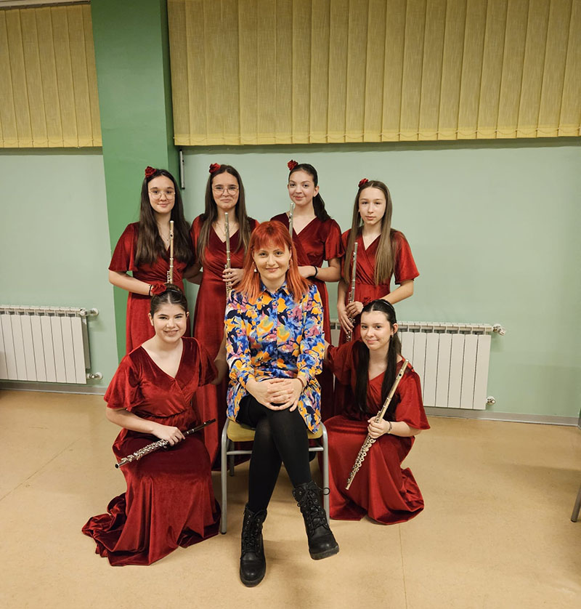
FLAUTISTICE DRŽAVNE PRVAKINJE
Članice Ansambla flauta Glazbenog odjela naše škole: Ema Pranjić, Petra Lozinjak, Vita Marosavljević, Natali Posavčević, Klara Slišurić i Marta Pernar, u pratnji voditeljice Ansambla i učiteljice Daliborke Krešić, natjecale su se u kategoriji sastava 6 - 9 članova.

Slide 14
Natjecanja – 1. polugodište
Šah – 10. listopada
Kros – 18. listopada – 3. mjesto djevojčice 7. i 8. r.
Dabar – 17. studenog
Sudoku natjecanje – 25. studenog

Slide 15
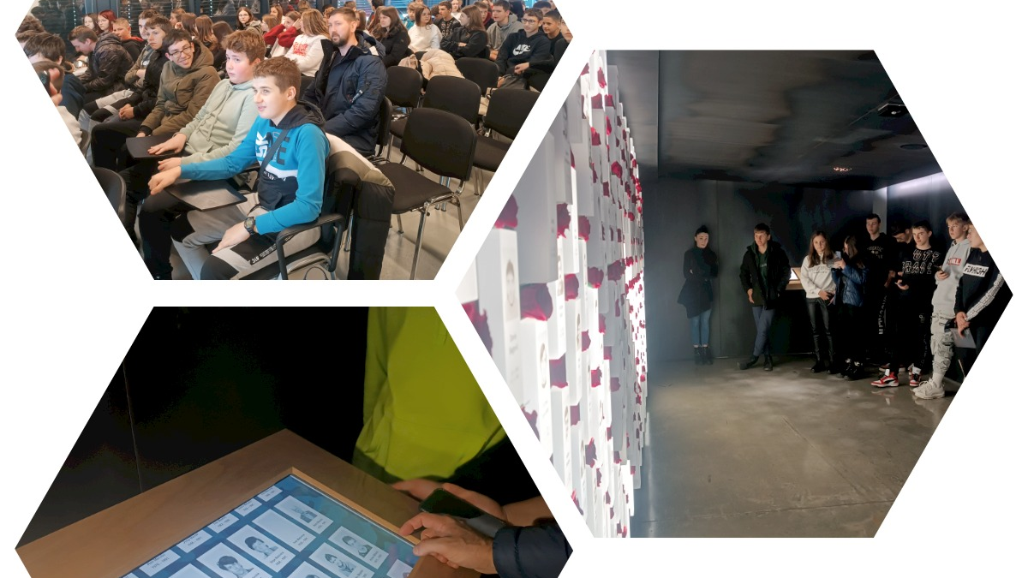
Posjet osmaša karlovCU
14.12. 2023.
Muzej Domovinskog rata Karlovac
Slatkovodni akvarij "Aquatika"

Slide 16
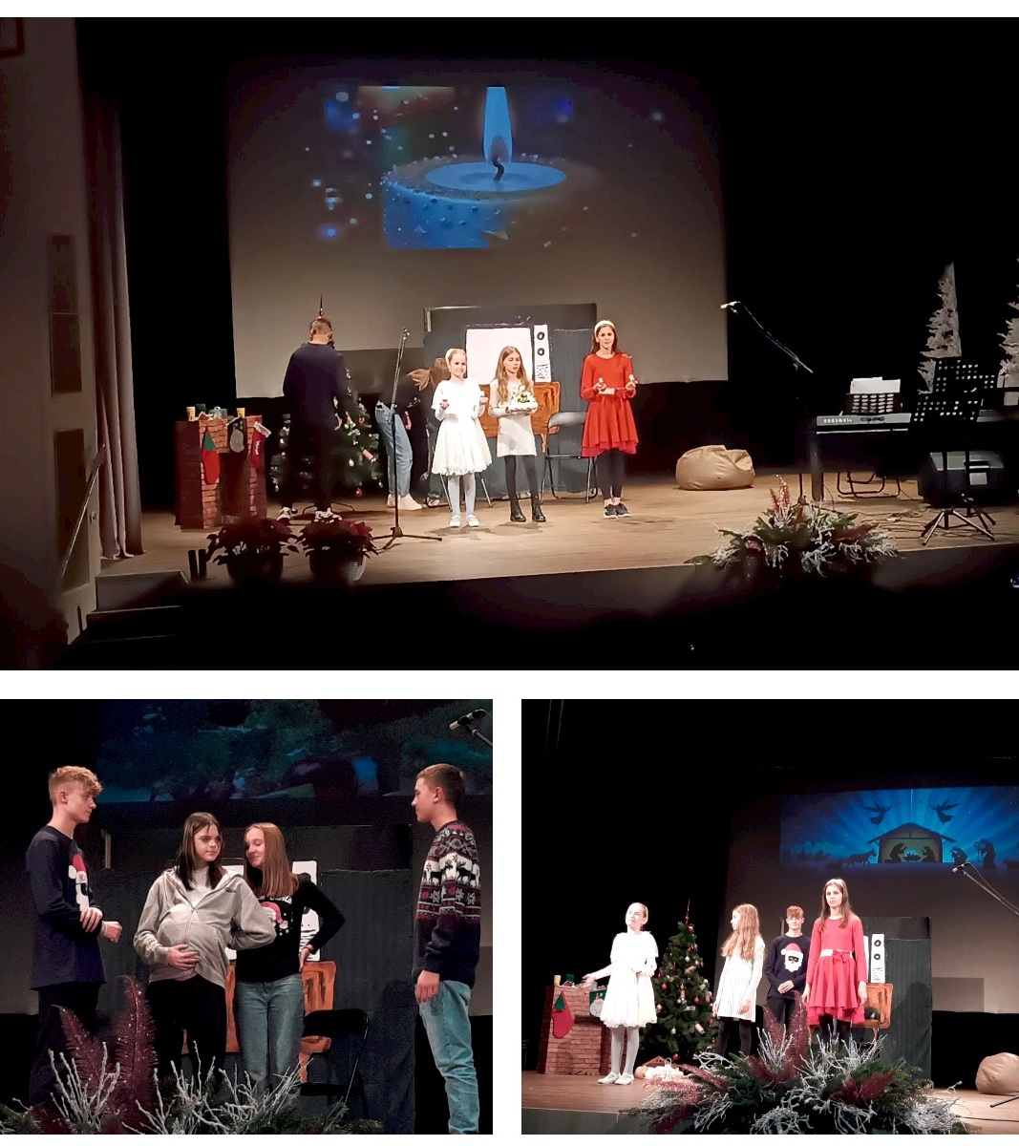
Božićna priredba za učenike, roditelje i učitelje
21.12. 2023.

Slide 17
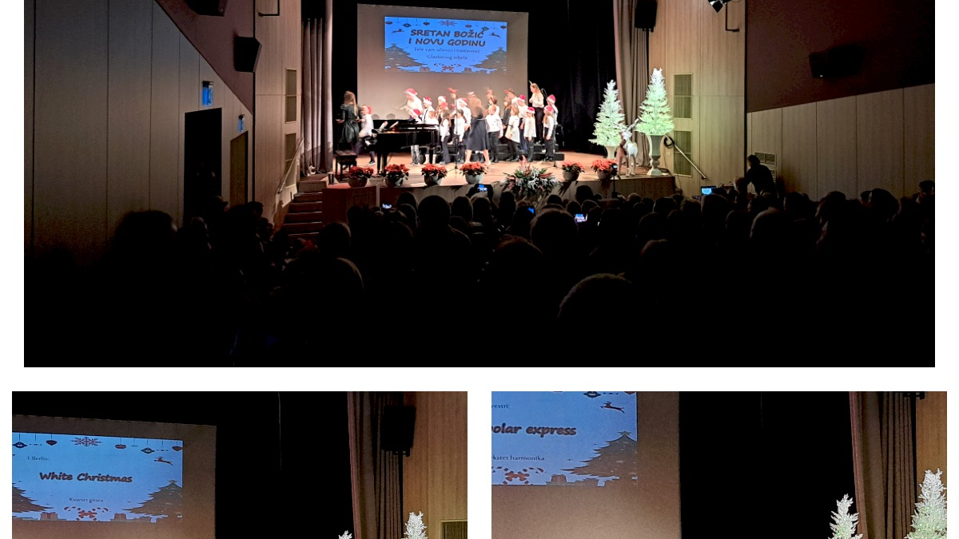
Božićni koncert učenika i učitelja Glazbenog odjela
21.12. 2023.

Slide 18
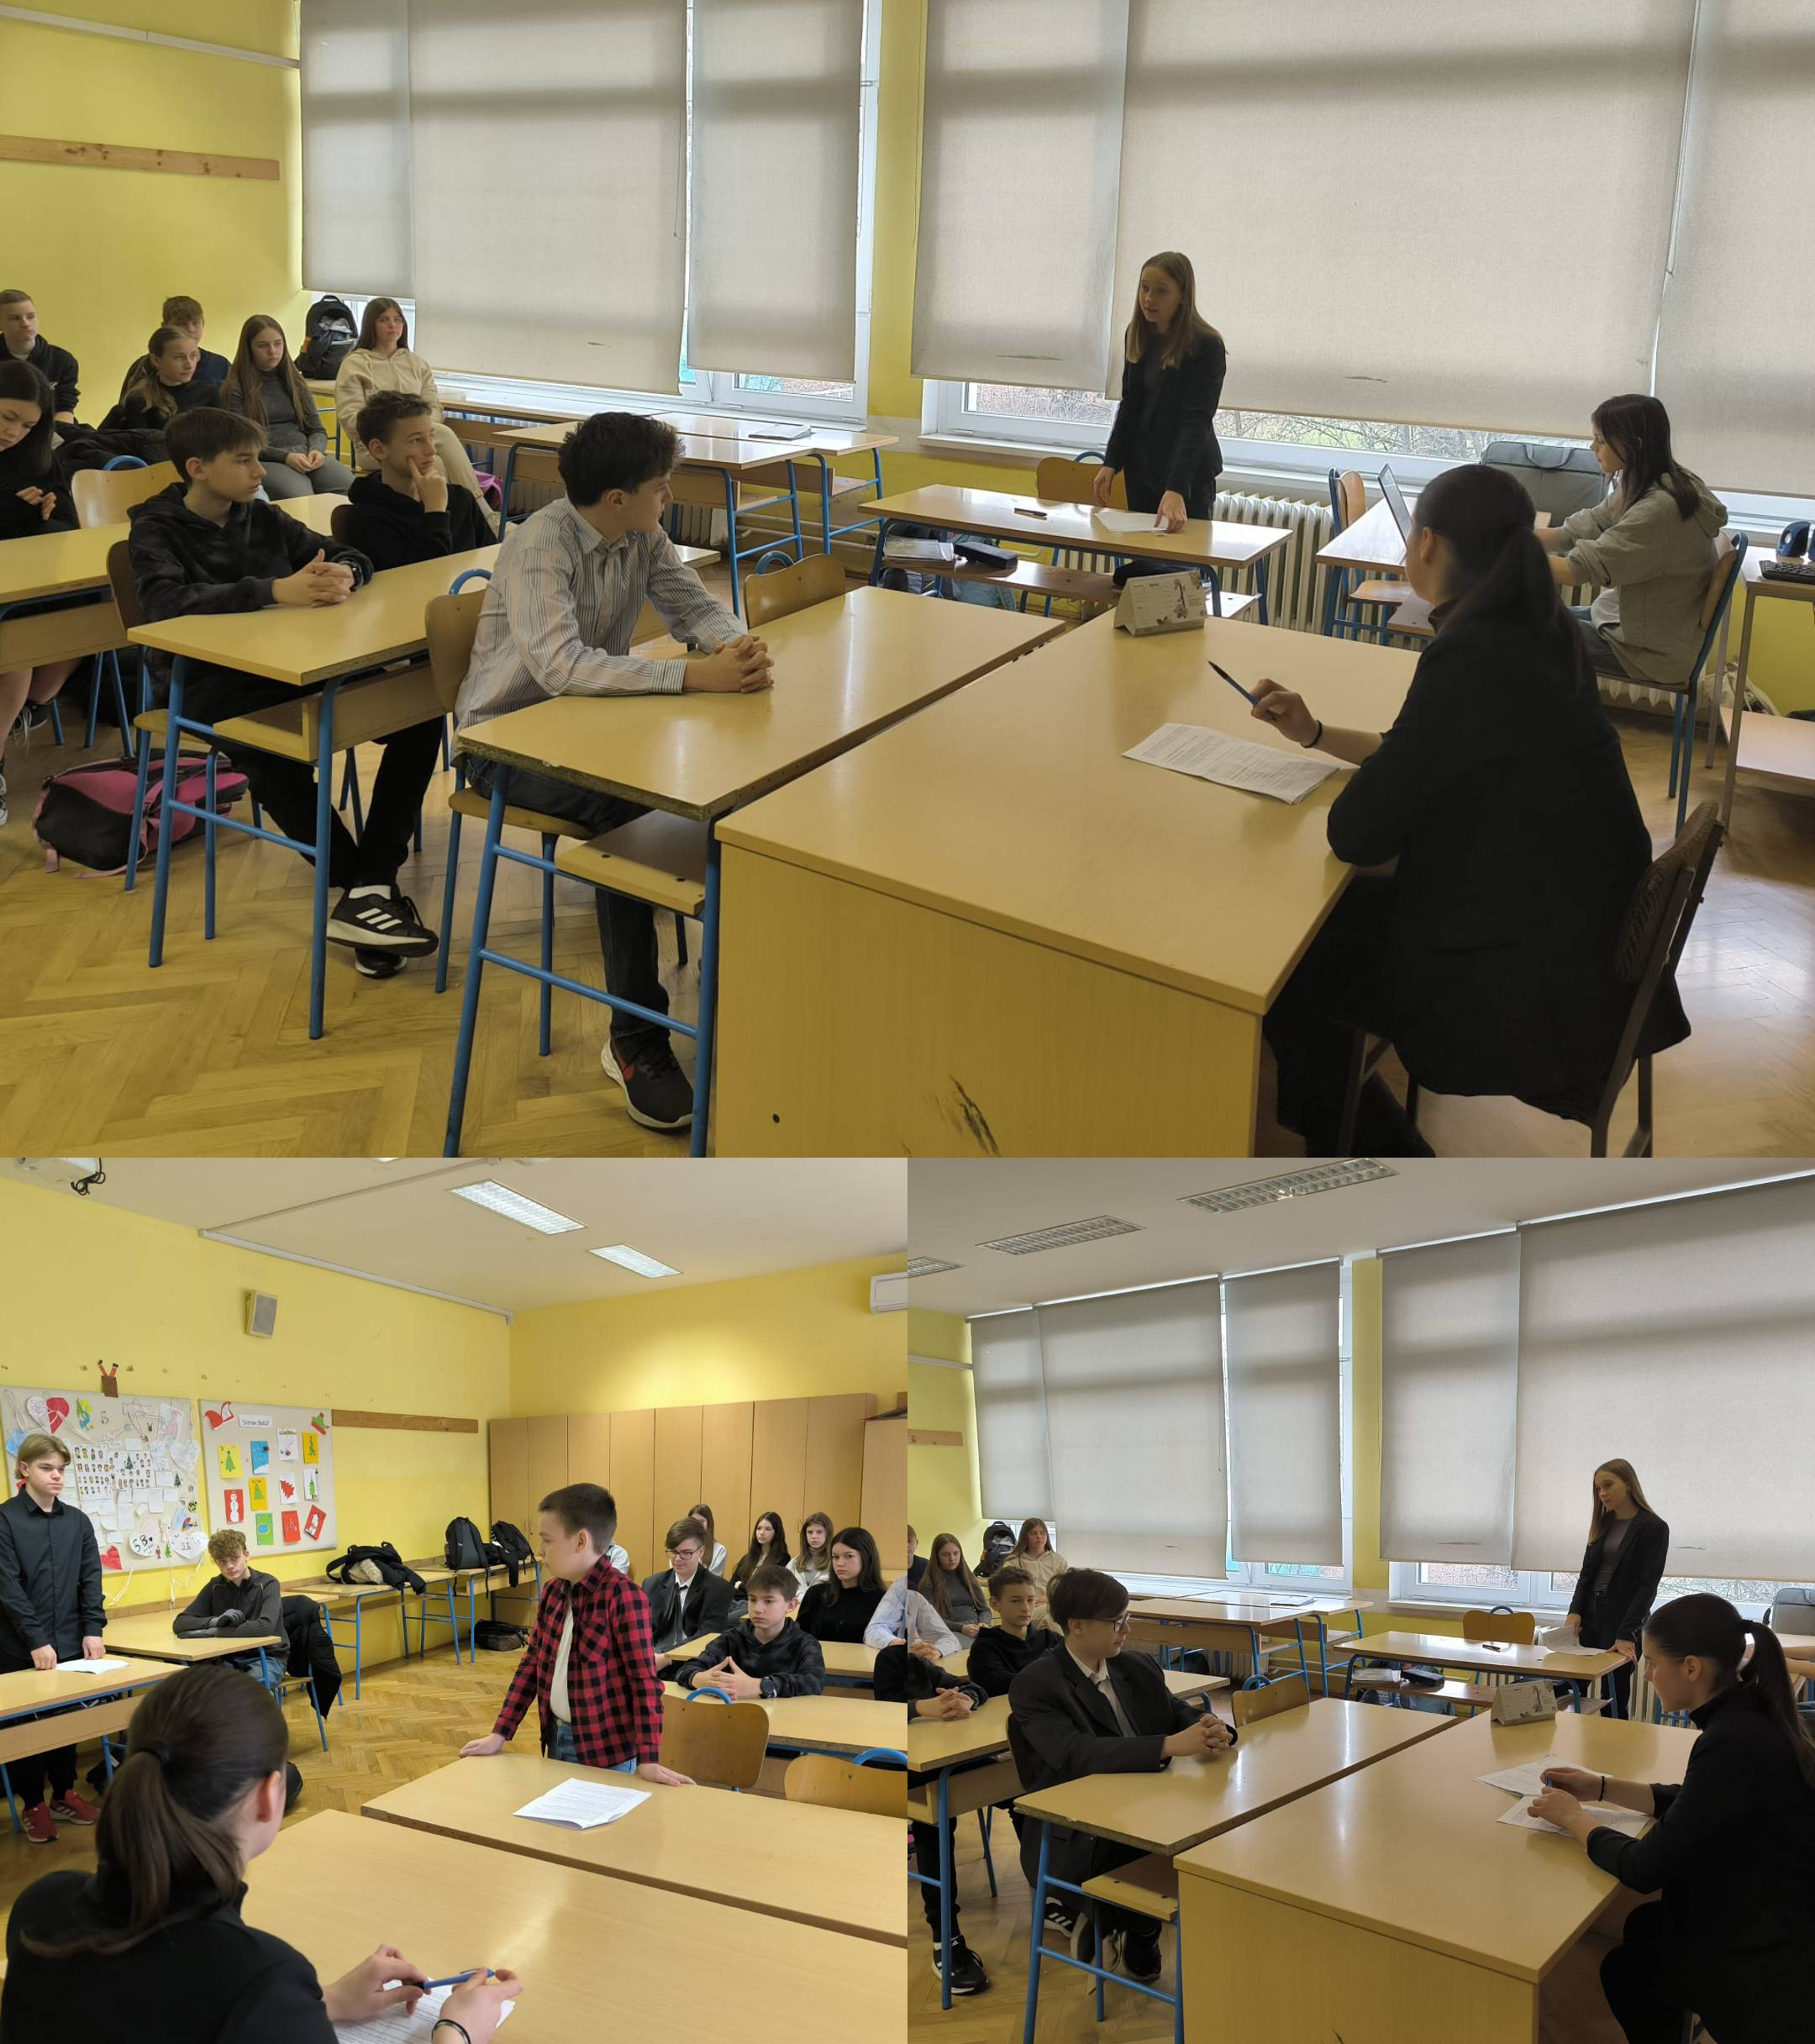
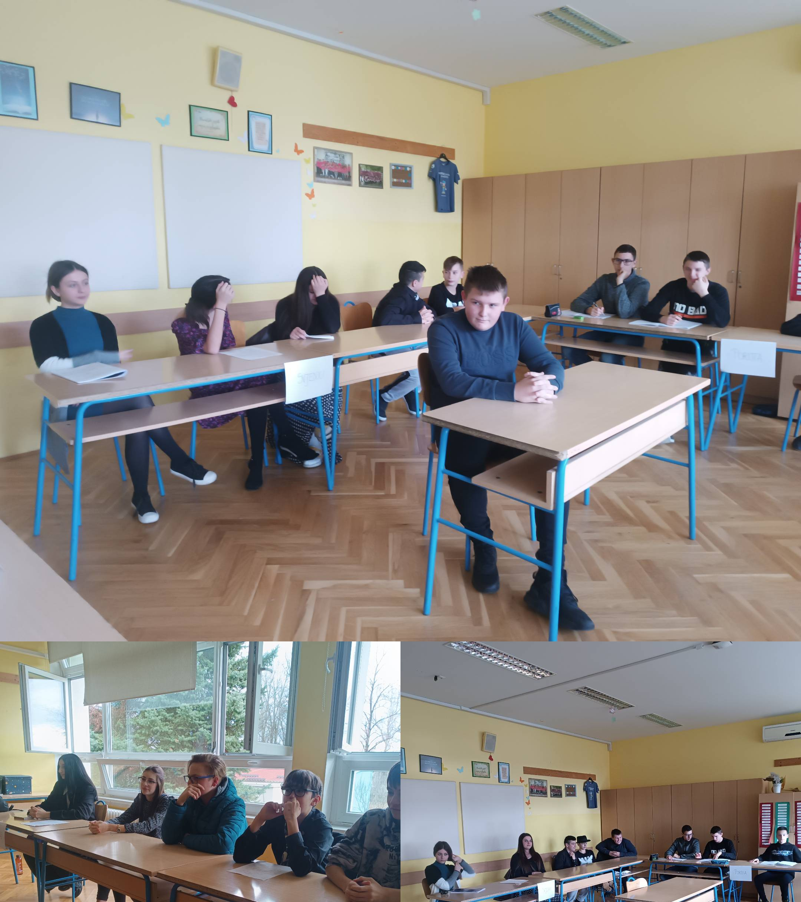
SUDNICA U 7.A I 8.B
17.1. 2024. učenici 7.a razreda sudili Miki (prema pripovijetki Vjenceslava Novaka Iz velegradskog podzemlja)
18.1.2024. na "optuženičkoj klupi" našla se obitelj Labudan (prema pripovijetki Slavka Kolara Breza)

Slide 19
ŠKOLSKA Natjecanja – 2. polugodište
Engleski jezik - 12. siječnja.
Njemački jezik – 15. siječnja
Informatika – 19.siječnja
Fizika – 22. siječnja
Kemija – 23. siječnja
Biologija – 24.siječnja
Geografija – 25.siječanj
Matematika – 26.siječnja
Povijest – 30.siječnja
Hrvatski jezik – 1.veljače

Slide 20
Rang liste osnovnih škola za 2023. godinu, Brodsko-posavska županija:
Rang-liste svih osnovnih škola u Hrvatskoj za 2023. godinu izradio je Smiljan Pilipović, direktor i suosnivač tvrtke HashCode, magistar telekomunikacija i informatike
Metodologija analize:
uzmu se svi učenici jedne osnovne škole koji su išli na maturu iz matematike, hrvatskog i engleskog jezika. Izračuna se njihova prosječna ocjena iz tih predmeta na kraju osnovne i na kraju srednje škole i gleda se za koliko se prosječna ocjena smanjila.

Slide 21
Pet najblažih škola:
1. OSNOVNA ŠKOLA BLAŽ TADIJANOVIĆ
2. OSNOVNA ŠKOLA AUGUSTA ŠENOE
3. OSNOVNA ŠKOLA DR. STJEPAN ILIJAŠEVIĆ
4. OSNOVNA ŠKOLA OKUČANI
5. OSNOVNA ŠKOLA HUGO BADALIĆ

Slide 22
Pet najstrožih škola:
OSNOVNA ŠKOLA JOSIP KOZARAC SLAVONSKI ŠAMAC
2. OSNOVNA ŠKOLA IVAN MEŠTROVIĆ
3. OSNOVNA ŠKOLA MATO LOVRAK
4. OSNOVNA ŠKOLA ANTUN MIHANOVIĆ
5. OSNOVNA ŠKOLA STJEPAN RADIĆ OPRISAVCI

Slide 23
Idemo dalje lovrakovci!
Hvala na pažnji!

